Slide 1
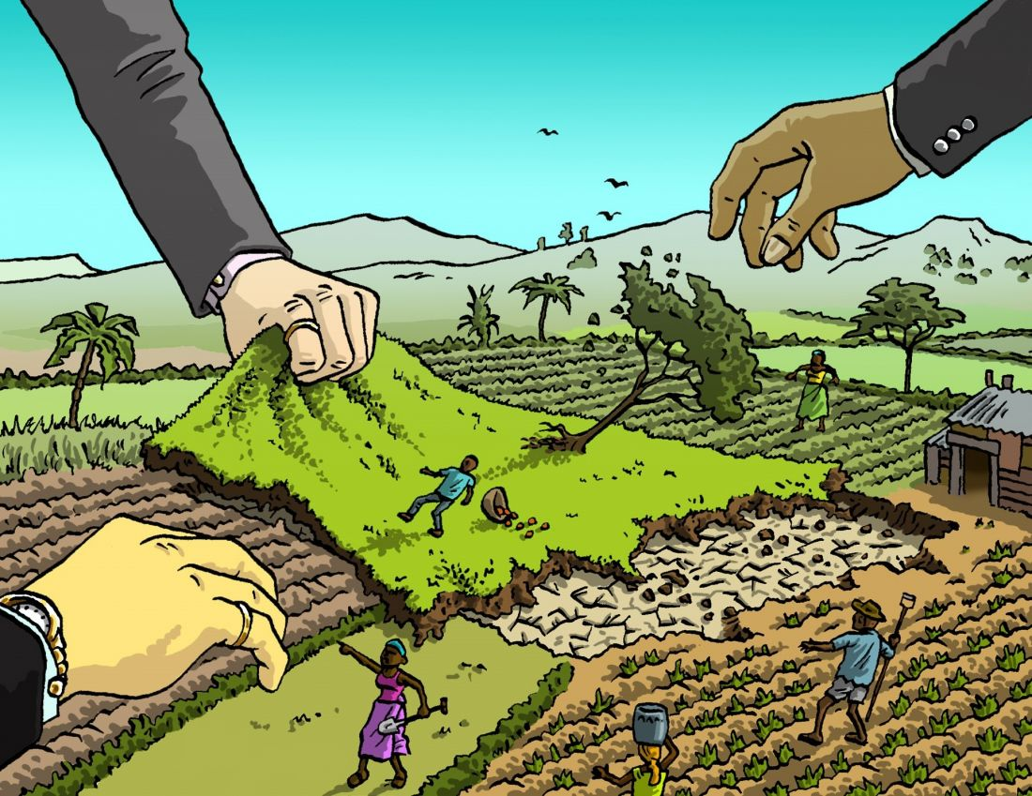
Theo các bạn đất đai có phải là hàng hóa không? Vì sao giá đất lại tăng lên sau mỗi năm như vậy?
GROUP 7

Slide 2
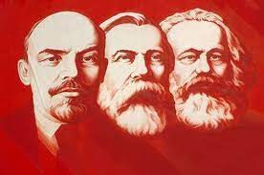
CQ2
HÀNG HÓA LÀ GÌ?
TIỀN TỆ LÀ GÌ?
Group 7

Slide 3
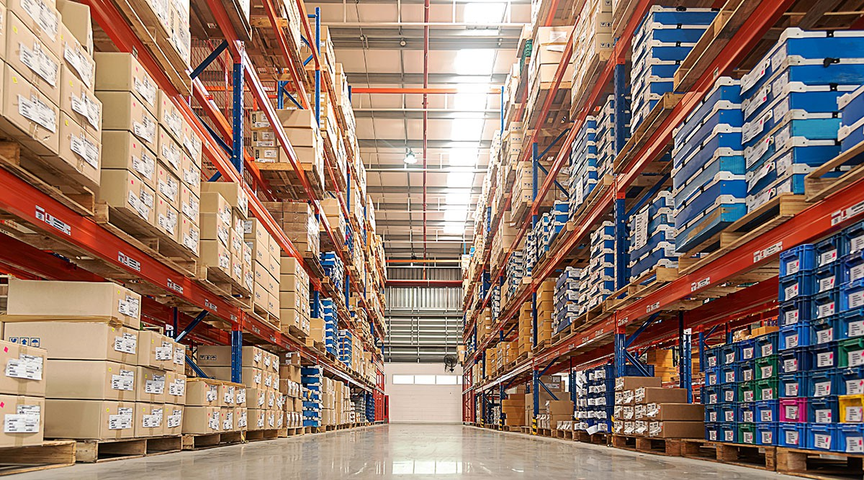
Hàng hóa là gì?
Thuộc Tính của hàng hóa
Tính chất hai mặt của lao động sản xuất hàng hoá
Lượng giá trị hàng hoá

Slide 4
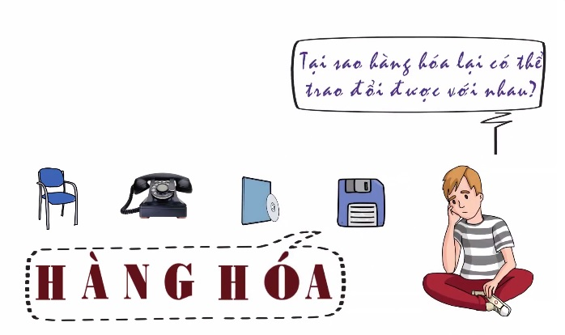
a. Thuộc tính của hàng hóa

Slide 5
Hai thuộc tính của hàng hóa
Giá trị sử dụng: Là công dụng của hàng hóa nhằm thỏa mãn một nhu cầu nào đó của con người.
Giá trị trao đổi: Là một quan hệ về số lượng, thể hiện tỷ lệ trao đổi giữa hàng hóa này với hàng hóa khác

Slide 6
Mối quan hệ giữa hai thuộc tính
Hai thuộc tính của hàng hóa có mối quan hệ với nhau vừa thống nhất vừa mâu thuẫn nhau:
- Thống nhất: đã là hàng hóa phải có hai thuộc tính, nếu thiếu một trong hai thuộc tính không phqải là hàng hóa.
- Mâu thuẫn giữa hai thuộc tính thể hiện:
+ Với tư cách là giá trị sử dụng thì các hàng hóa không đồng nhất về chất. Nhưng với tư cách là giá trị thì các hàng hóa lại đồng nhất về chất đều là sự kết tinh của lao động

Slide 7
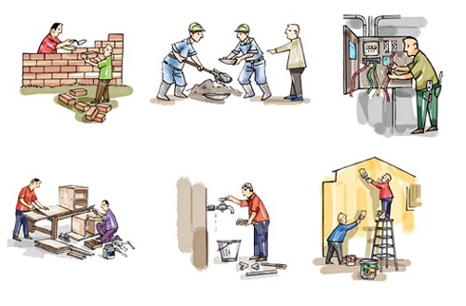
b. Tính chất hai mặt của lao động sản xuất hàng hoá

Slide 8
Lao động cụ thể
Lao động trừu tượng
Mâu thuẫn cơ bản của sản xuất hàng hoá
Lao động cụ thể biểu hiện thành lao động tư nhân.
Lao động trừu tượng biểu hiện thành lao động xã hội.
Mâu thuẫn cơ bản của nền sản xuất hàng hóa là: mâu thuẫn giữa lao động tư nhân và lao động xã hội.

Slide 9

c. Lượng giá trị của hàng hóa

Slide 10
Số lượng giá trị hàng hoá
Lượng giá trị hàng hóa không đo bằng thời gian lao động cá biệt mà đo bằng thời gian lao động xã hội cần thiết
Thời gian lao động xã hội cần thiết: là thời gian cần thiết để sản xuất hàng hoá, với trình độ thành thạo trung bình, cường độ trung bình, trong những điều kiện bình thường so với hoàn cảnh XH nhất định.

Slide 11
Những yếu tố ảnh hưởng đến lượng giá trị sản xuất
Năng suất lao động
Cường độ lao động
Lao động giản đơn và lao động phức tạp

Slide 12
2. Tiền tệ là gì?
Nguồn gốc và bản chất của tiền tệ
Các chức năng của tiền

Slide 13
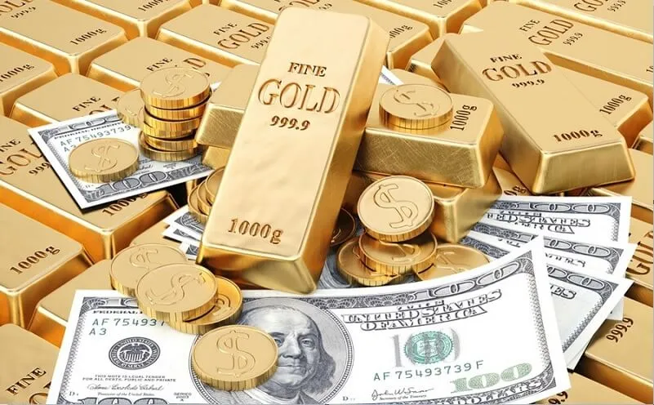
a. Nguồn gốc và bản chất của tiền tệ

Slide 14
Có 4 loại hình thái chính:
Hình thái giản đơn hay ngẫu nhiên của giá trị
Hình thái đầy đủ hay mở rộng của giá trị
Hình thái chung của giá trị
Hình thái tiền

Slide 15
Hình thái giản đơn hay ngẫu nhiên của giá trị
VD : 20 vuông vải = 1 cái áo hoặc hàng hóa A = 5 hàng hóa B
Giá trị của hàng hóa A được biểu hiện ở giá trị sử dụng của hàng hóa B, còn hàng hóa B dùng làm hình thái biểu hiện giá trị của hàng hóa A. Hàng hóa A ở vào hình thái giá trị tương đối. - Hàng hóa B: mà giá trị sử dụng của nó biểu hiện giá trị của hàng hóa khác (A) thì ở vào hình thái ngang giá.

Slide 16
Hình thái đầy đủ hay mở rộng của giá trị
Thí dụ: 20 vuông vải = 1 cái áo
= 10 đấu chè
= 40 đấu cà phê
= 0,2 gam vàng
Ở đây giá trị của 1 hàng hóa được biểu hiện ở giá trị sử dụng của nhiều hàng hóa đóng vai trò vật ngang giá chung. Tỷ lệ trao đổi đã cố định hơn, tuy vậy vẫn là trao đổi trực tiếp hàng lấy hàng.

Slide 17
Hình thái chung của giá trị
1 cái áo = 20 vuông vải
10 đấu chè =
40 đấu cà phê =
0,2 gam vàng =
Ở đây giá trị của mọi hàng hóa đều được biểu hiện ở GTSD của một hàng hóa đóng vai trò làm vật ngang giá chung

Slide 18
Hình thái tiền
1 cái áo = 0,2 gam vàng
10 đấu chè =
40 đấu cà phê =
20 vuông vải =
Ở đây, giá trị của tất cả mọi hàng hoá đều được biểu hiện ở giá trị sử dụng của một hànghoá đóng vai trò tiền tệ

Slide 19
Kết luận:
Nguồn gốc của tiền:Tiền ra đời trong quá trình phát triển lâu dài của sản xuất và trao đổi hàng hóa.
Bản chất của tiền: là một hàng hóa đặc biệt, đóng vai trò vật ngang giá chung, là sự thể hiện chung của giá trị và thể hiện mối quan hệ giữa những người sản xuất hàng hóa.
“Tiền: loại hàng hóa đặc biệt mà hình thái tự nhiên của nó dần gắn liền với hình thái ngang giá trong xã hội, sẽ trở thành hàng hóa - tiền, hay làm chức năng là tiền, chức năng xã hội riêng biệt của nó và do đó, độc quyền xã hội của nó là đóng vai trò vật ngang giá phổ biến trong giới hàng hóa”.

Slide 20
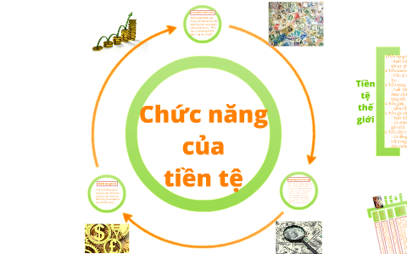
b. Các chức năng của tiền
Thước đo giá trị
Phương tiện lưu thông
Phương tiện cất giữ
Phương tiện thanh toán
Tiền tệ thế giới

Slide 21
Thước đo giá trị
Phương tiện lưu thông
Tiền dùng để đo lường và biểu hiện giá trị của các hàng hoá khác.
Tiền làm môi giới trong trao đổi hàng hoá
Khi tiền chưa xuất hiện: trao đổi trực tiếp H-H
Khi tiền xuất hiện: quá trình trao đổi có tiền làm trung gian H-T-H
Khi tiền làm phương tiện lưu thông đòi hỏi phải có tiền mặt trên thực tế (vàng thoi, bạcnén, tiền đúc, tiền giấy, tiền tín dụng...)

Slide 22
Phương tiện cất giữ
Tiền được rút khỏi lưu thông và cất giữ lại để khi cần thì đem ra mua hàng.
Các hình thức cất trữ:
+ Cất giấu.
+ Gửi ngân hàng.
Phương tiện thanh toán
Tiền làm chức năng phương tiện thanh toán tức nó được dùng để chi trả sau khi công việc đã hoàn thành.

Slide 23
Tiền tệ thế giới
Khi trao đổi hàng hóa mở rộng ra bên ngoài biên giới quốc gia và hình thành quan hệ buôn bán giữa các nước thì chức năng tiền tệ thế giới ra đời.

Slide 24
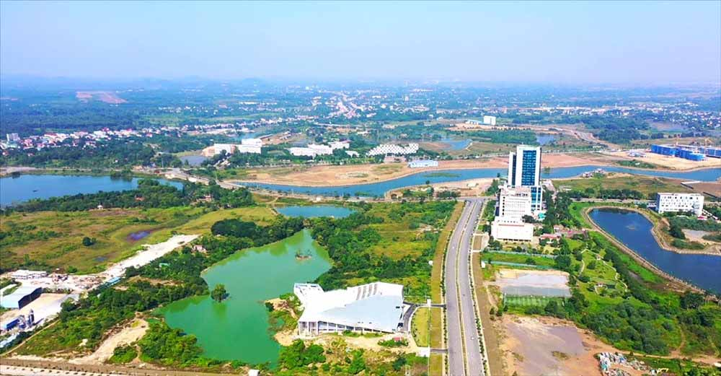
3. Theo các bạn đất đai có phải là hàng hóa không? Vì sao giá đất lại tăng lên sau mỗi năm như vậy?

Slide 25
Không
Theo điều luật thương mại thì đất đai không phải là hàng hóa nhưng quyền sử dụng đất lại là hang hóa.
Còn tại sao giá đất đai lại ngày càng tăng?
Bền vững theo thời gian sử dụng
Đất đai có tính khan hiếm tương đối và tuyệt đối

Slide 26
Group 7
Thanks For Listening!!!

